Slide 1









CHÀO MỪNG CÁC CON
ĐẾN VỚI TIẾT HỌC
TIẾNG VIỆT

Slide 2

TIẾNG VIÊT 1
BÀI 65
¤n tËp vµ kÓ chuyÖn.

Slide 3
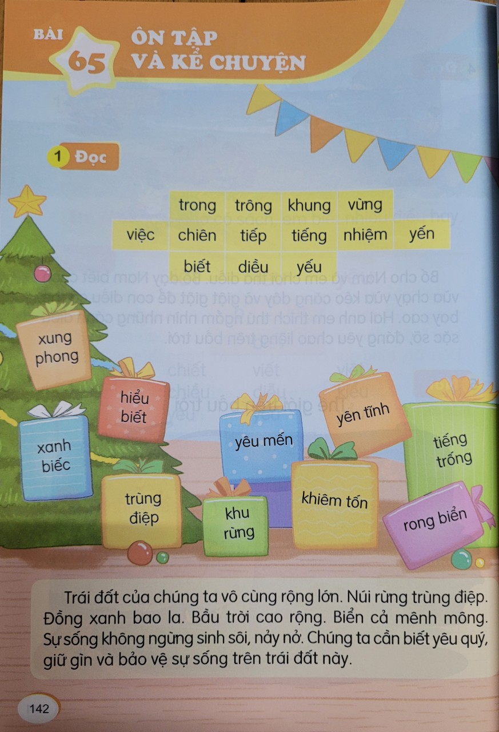
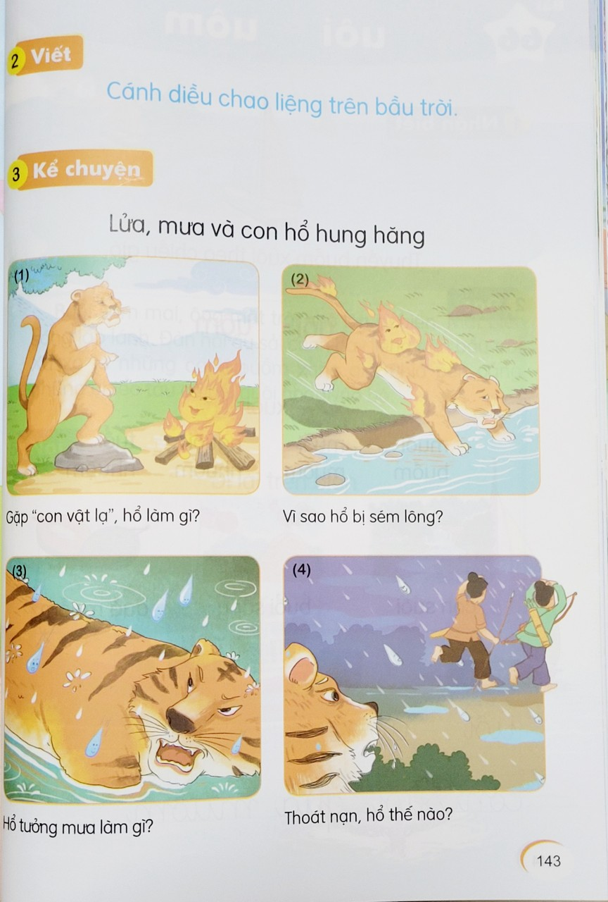

Slide 4


Slide 5

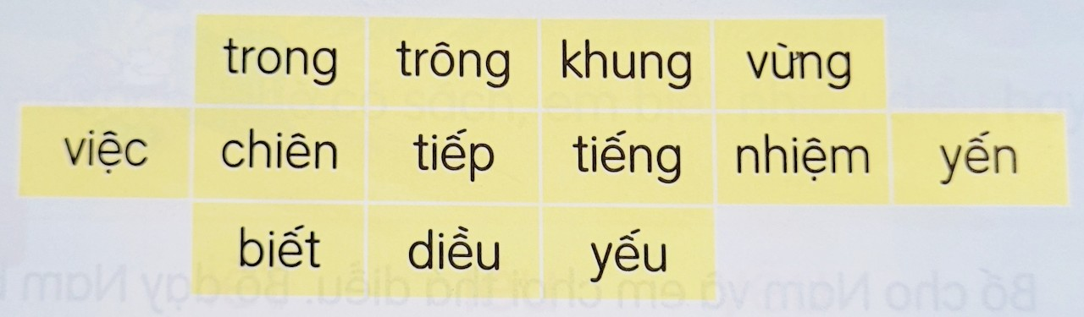

Slide 6
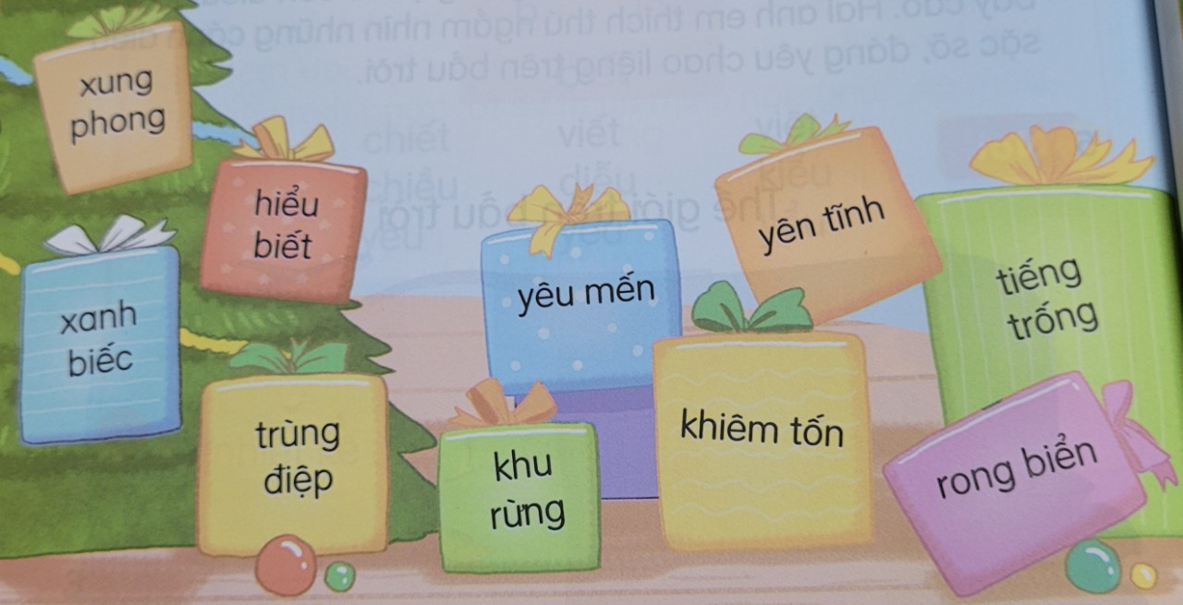

Slide 7
trùng điệp
khiêm tốn

Slide 8
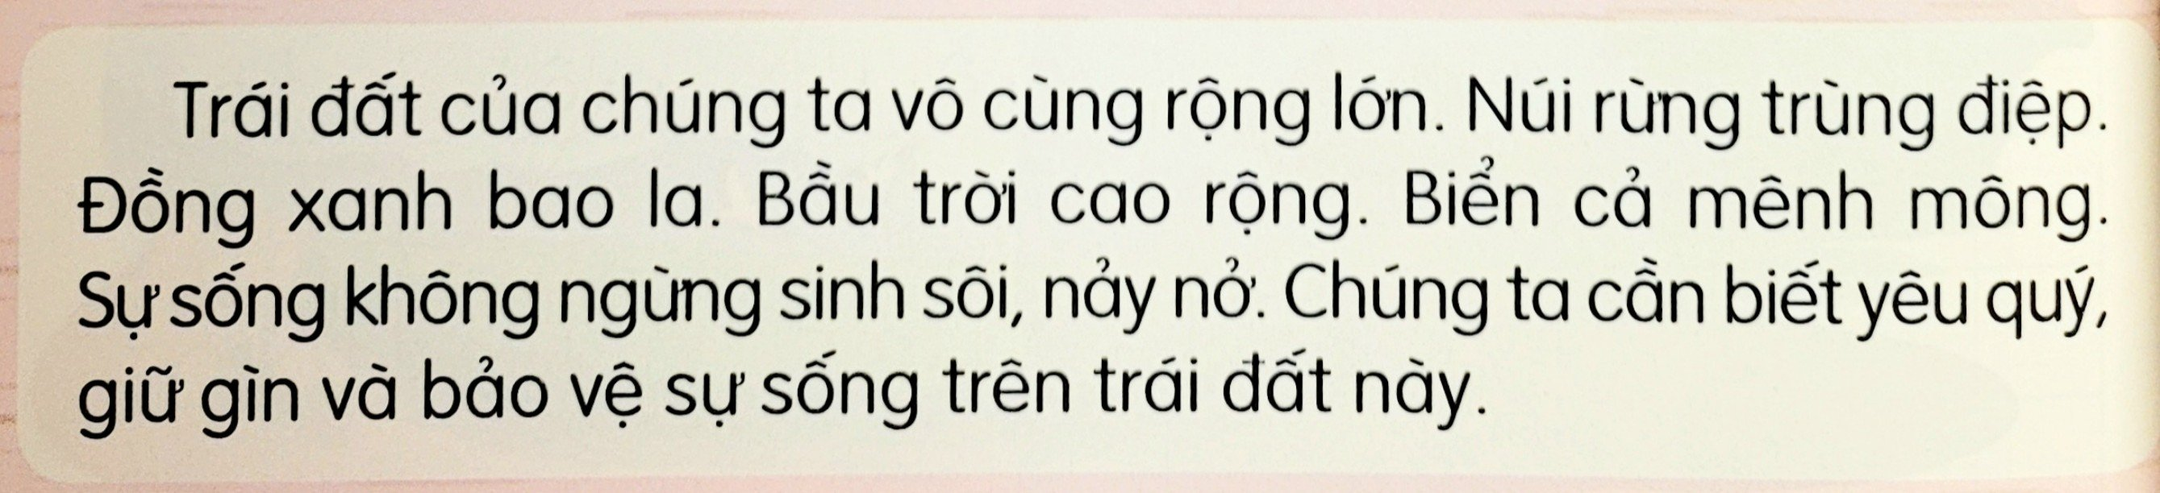
1
2
3
4
5
6
7

Slide 9
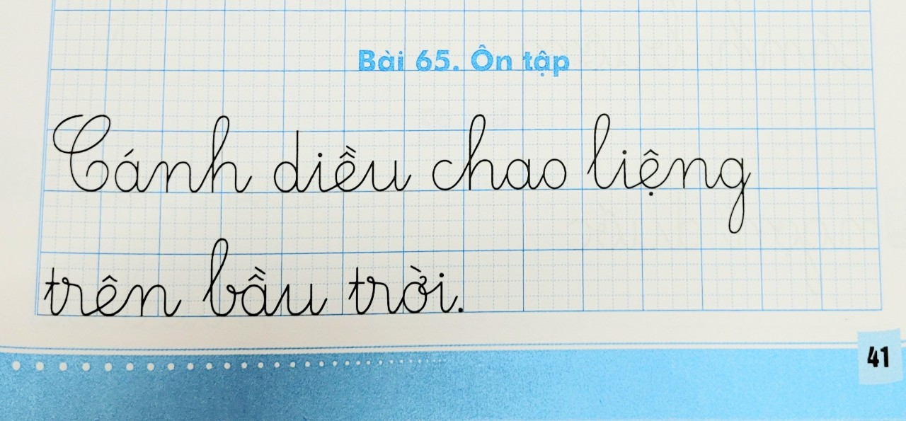
Vở Tập viết trang 41

Slide 10
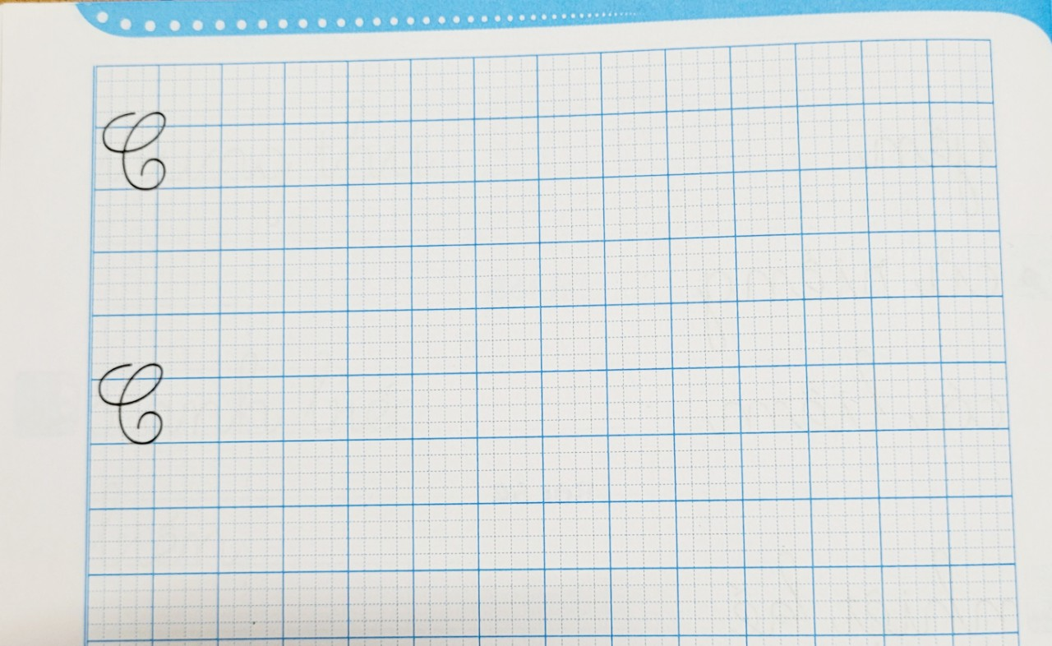
Vở Tập viết trang 42

Slide 11


Slide 12
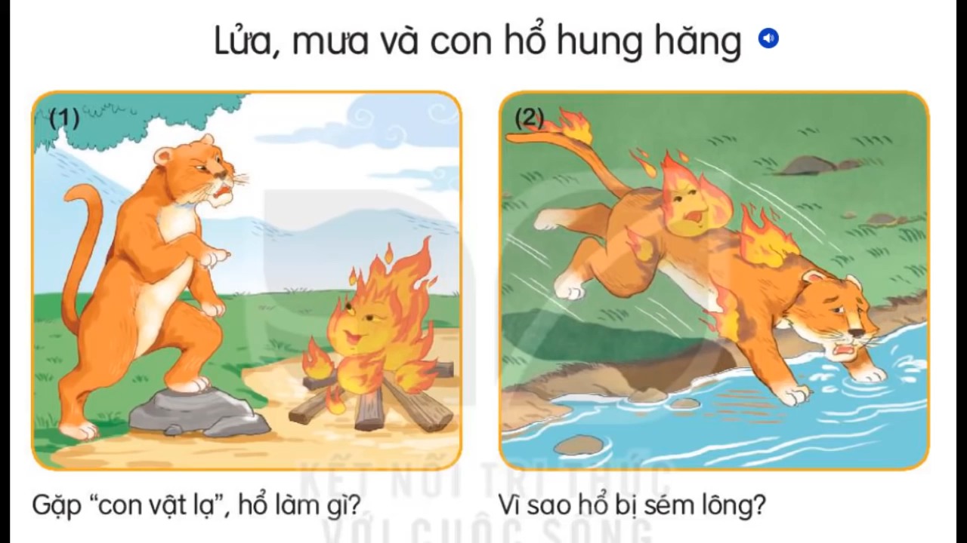

Slide 13
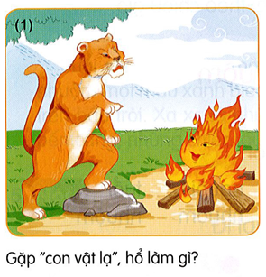

Slide 14
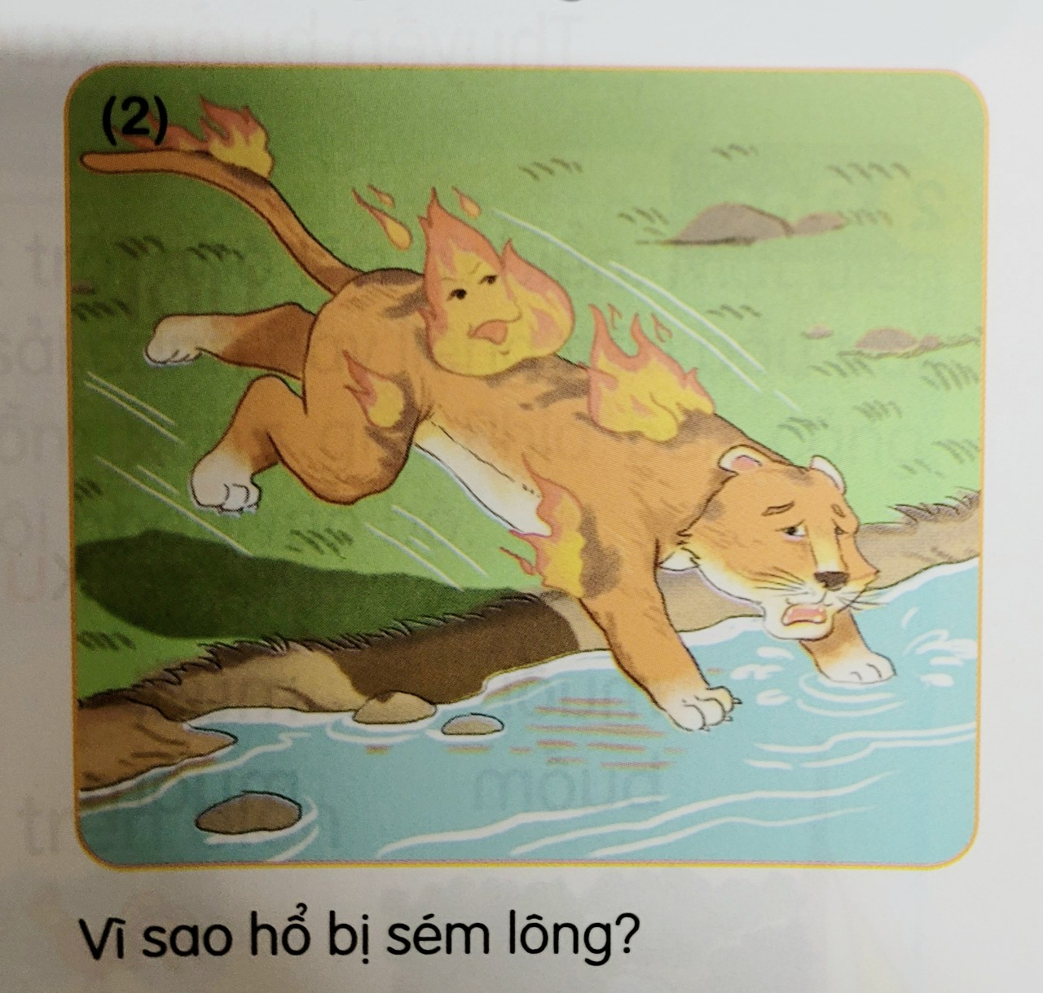

Slide 15
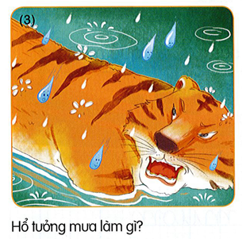

Slide 16
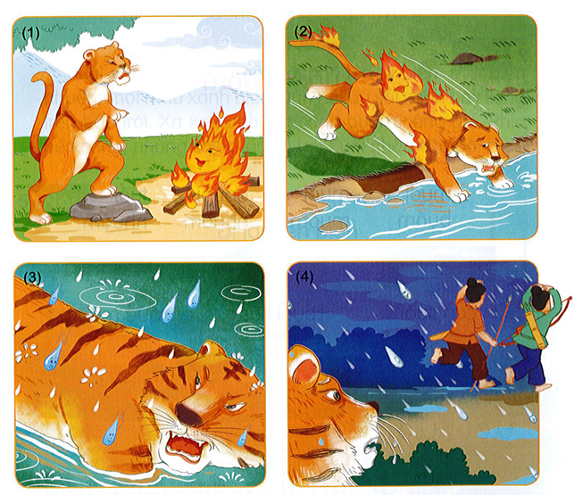
Lửa, mưa và con hổ hung hăng

Slide 17


